Slide 1


Slide 2
Information Engineering PS
LVA-Nr.: 256.005
LVA-Leiter: Stefan Koch
David Rückel, Barbara Krumay

Slide 3
Agenda – Kick Off
Kennenlernen / Ankommensrunde
Projektvorstellungen seitens Team
Offene Fragen / Anhaltspunkte
Abstimmung mit Projektpartner
Timeline
Input-Paper

Slide 4


Projektteam
Maja Dusanic
Ivan Samardzic
Milos Tomic
Dejan Stojcevic
Anel Ljutic

Slide 5
Projektvorstellungen
Recherche
Vorteile von „Make“ Entscheidung gegenüber „Buy“ Entscheidung
Typus & zu berücksichtigende Parameter bei Software-Eigenentwicklungen (ERP,CRM,…bzw. Programmiersprache, Umfang, Kosten, Alter,…)
Fragebogen / Interviewleitfaden
Typus & Umfang (Polytomische Fragen, Likert-Skala)
Simple & verständliche Formulierung (Rücksicht auf Durchführung der Erhebung)
Mittels Evaluierung eine Analyse- bzw. Auswertungsstrategie erheben

Slide 6
Offene Fragen / Anhaltspunkte
Identifikation Top 1000 Unternehmen & Kategorisierung
Erhebungsinstrument an Kategorisierung der Unternehmen anpassen oder universaler Fragebogen?
Nutzen von Umfrage mit fünf bis zehn Unternehmen? (Reine Evaluierung des Fragebogens oder Tendenz erkennen)
Vorgaben zur „Landkarte“ bzw. bestimmte zu untersuchende Parameter vorhanden?
Literaturrecherche zu relevanten Themen (Parameter einer Software-Eigenentwicklung,..)
Literatur & Forschungsergebnisse bei reqPOOL vorhanden?
Anhaltspunkte & Tipps
Typus der Befragung
Vorgaben bzw. Richtlinien vorhanden? (Paper & Pencil, CAPI, CATI,…)
Wie erfolgt die weiterführende Erhebung mittels des erstellten Fragebogens?
Definieren einer Forschungsfrage

Slide 7
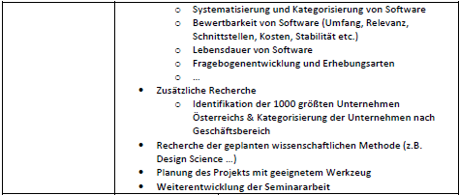
Abstimmung mit Projektpartner- reqPOOL
Nächste Schritte

Slide 8
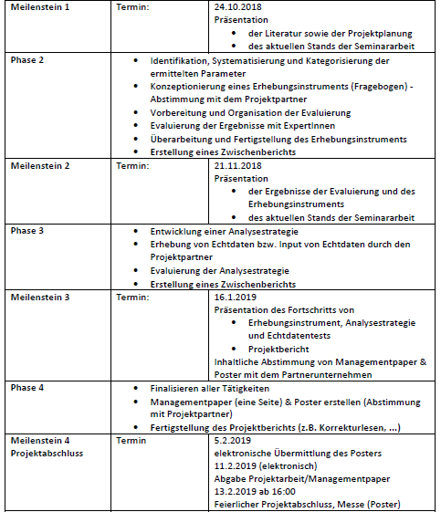
Timeline

Slide 9
Input-Paper
„Integration von Software-Eigenentwicklungen in eine Applikationskarte“
In Mittelpunkt dieses Forschungsprojekts stehen daher eigenentwickelte Softwareanwendungen, die in den größten österreichischen Unternehmen (Top 1000) existieren. Um diese Softwarelandschaft identifizieren, klassifizieren (z.B. hinsichtlich Typus wie ERP, CRM, etc.) und deren Einbindung in die Applikationslandschaft erheben zu können ist ein Erhebungsinstrument (Fragebogen) notwendig. Das Erhebungsinstrument muss strukturiert und systematisch unterschiedliche Parameter von Softwarelösungen (z.B. Art des Systems, Architektur, Programmiersprache, Bewertung, Umfang, Kosten, Einbettung in die Systemlandschaft, Alter, geplanter Wechsel, Weiterentwicklungen, etc.) erheben, um so eine Einordnung vornehmen zu können. Um quantifizierbare Ergebnisse zu bekommen müssen vor allem geschlossene Fragen mit entsprechenden Skalen aus der Literatur erarbeitet werden. Zur Evaluierung des Erhebungsinstruments (z.B. bezüglich Verständlichkeit), muss dieses mittels Interviews getestet und weiterentwickelt werden. Die Art der Befragung (Paper and Pencil, CAPI, CATI etc.) ist ebenfalls bei der Entwicklung zu berücksichtigen. Das fertige Erhebungsinstrument soll von einem externen Unternehmen zur Erhebung eingesetzt werden können. Zusätzlich muss eine Analysestrategie entwickelt werden, wie die mit dem Erhebungsinstrument erhobenen Daten analysiert werden sollen, um die aktuelle Situation abschätzen zu können. Erhebungsinstrument, -art und Analysestrategie sollen mittels einem reduzierten Set an Echtdaten getestet werden.
Ziel dieses Forschungsprojekts ist es also, ein Erhebungsinstrument (Fragebogen) zu entwickeln, das ermöglicht, den Status Quo hinsichtlich eigenentwickelten Softwarelösungen in den 1000 wichtigsten Unternehmen in Österreich zu ermitteln. Die Art der Befragung (Paper and Pencil, CAPI, CATI …) spielt ebenfalls eine Rolle. Daraus abgeleitet soll eine Analysestrategie zur Auswertung entworfen werden.

